Slide 1
კასპის მუნიციპალიტეტის სოფ. კოდისწყაროში, შპს ,,საქართველოს უნივერსალური ჯგუფის“ ზეთის მეორადი გადამუშავება საწარმოს მოწყობის და ექსპლუატაციის პროექტის სკოპინგის ანგარიშის
ს ა ჯ ა რ ო გ ა ნ ხ ი ლ ვ ა
2020 წელი
კასპის მუნიციპალიტეტის სოფ. კოდისწყარო

Slide 2
საკანონმდებლო საფუძველი
საქართველოს კანონის ,,გარემოსდაცვითი შეფასების კოდექსი’’-ს მე-8 მუხლის თანახმად სკოპინგის ანგარიში უნდა მოიცავდეს:
მოკლე ინფორმაციას დაგეგმილი საქმიანობის, მისი განხორციელების ადგილის, ფიზიკური მახასიათებლების და ალტერნატივების შესახებ;
ზოგად ინფორმაციას დაგეგმილი საქმიანობის განხორციელებით გარემოზე, ადამიანის ჯანმრთელობაზე, მის სოციალურ გარემოზე, დაცულ ტერიტორიებზე, კულტურული მემკვიდრეობის ძეგლებზე და სხვა ობიექტზე შესაძლო ზემოქმედების და მისი სახეების შესახებ, რომლებიც შესწავლილი იქნება გზშ-ის პროცესში;
ინფორმაციას გზშ-ის ანგარიშის მომზადებისთვის ჩასატარებელი საბაზისო/საძიებო კვლევებისა და საჭირო მეთოდების შესახებ;
ზოგად ინფორმაციას იმ ღონისძიებების შესახებ, რომლებიც გათვალისწინებული იქნება გარემოზე მნიშვნელოვანი უარყოფითი ზემოქმედების თავიდან აცილებისათვის, შემცირებისათვის ან/და შერბილებისათვის.

Slide 3
პროექტის მიზანი და მოკლე აღწერა
აღნიშნული ანგარიშით წარმოდგენილია შპს ,,საქართველოს უნივერსალური ჯგუფის“ სკოპინგის ანგარიშის მიმოხილვა.
კასპის მუნიციპალიტეტის სოფ. კოდისწყარო
საქმიანობის განხორციელების ადგილი: კასპის მუნიციპალიტეტის სოფ. კოდისწყაროში
პროექტი ზეთის მეორადი გადამუშავება

Slide 4
საწარმოს განთავსების ადგილი
შპს ,,საქართველოს უნივერსალური ჯგუფის“ ზეთის გადამამუშავებელი საწარმოს საპროექტო ტერიტორია მდებარეობს კასპის მუნიციპალიტეტში სოფ. კოდისწყაროში, სოფ. კოდისწყაროს მჭიდროდ დასახლებული ტერიტორიიდან უკიდურესი სამხრეთით.
უახლოეს მოსახლესა და საწარმოს საკადასტრო საზღვრებს შორის მანძილი შეადგენს 38 მეტრს. თბილისი-სენაკი-ლესელიძის ავტომაგისტრალი მდებარებს საწამოდან სამხრეთითი, მისგან 1300 მეტრ მანძილში, ასევე საწარმოდან სამხრეთით 220 მეტრის დაშორებით მიედინება უახლოესი ზედაპირული წყლის ობიექტი - მდ. თორთლა.
საწარმოს კოორდინატებია:
X | Y
4937126,8 | 5163934,3
4937222,9 | 5163923,55
4937220,5 | 5163899
4937126,2 | 5163908,6

Slide 5
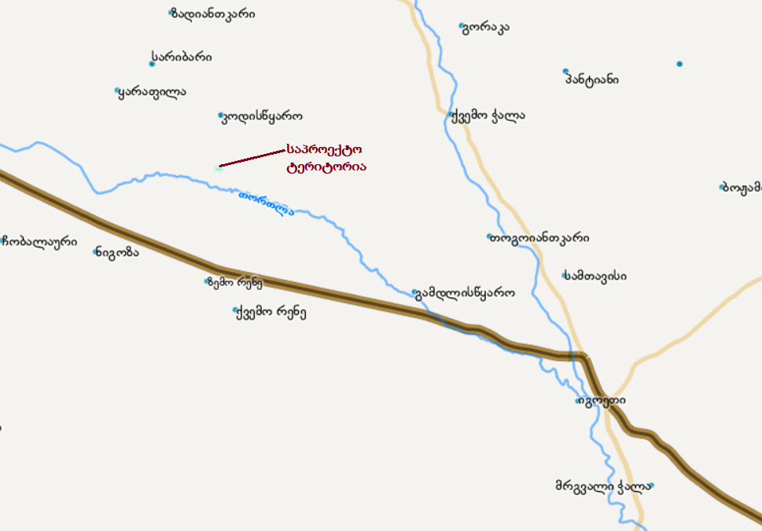

Slide 6
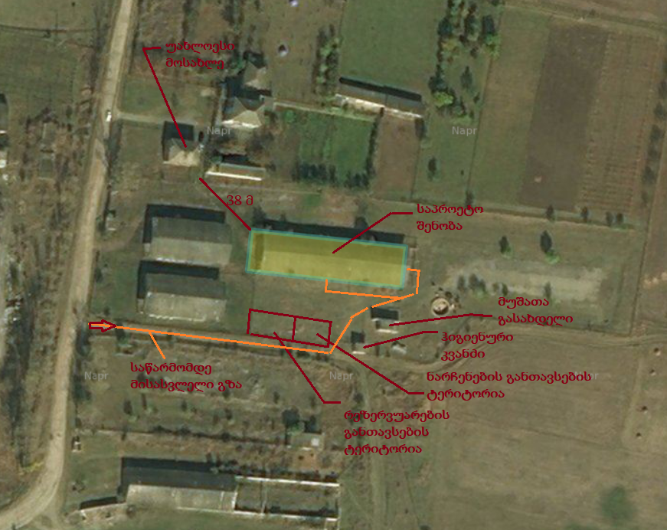

Slide 8
დაგეგმილი საქმიანობის ფიზიკური მახასიათებლები
ძირითად ტექნოლოგიური დანადგარი МУОМ-70 წარმოადგენს გერმანული ტექნოლოგიით დამზადებულ რუსული წარმოების დანადგარს, რომელიც ხასიათდება უნარჩენო წარმოებით და ატმოსფერულ ჰაერში ემისიების უმცირესი მნიშვნელობებით.
ერთი ტექნოლოგიური დანადგარის - МУОМ-70 -ის წარმადობა შეადგენს 70ლ/სთ-ს. საწარმოს დაგეგმილი აქვს 12 დანადგარის ერთდროული ექსპლუატაცია წლის განმავლობაში 300 სამუშაო დღით, 24 საათიანი რეჟიმით მუშაობის პირობებში, რის შედეგადაც გადასამუშავებელი ნედლეულის საერთო წლიური რაოდენობა შეადგენს 6048000 ლიტრს(4840ტონა/წელი).
საწარმოში დასაქმებული იქნება 80-100 ადამიანი.

Slide 9
საწარმოს ტექნოლოგიური პროცესი

Slide 10
საწარმოს განთავსების ალტერნატივები
საწარმოს პროექტირების პროცესში განიხილებოდა მისი განთავსების რამდენიმე ალტერნატიული ვარიანტი, ისეთი კრიტერიუმების გათვალისწინებით, როგორიცაა: ავტომაგისტრალთან სიახლოვე, საპროექტო ტერიტორიის ფუნქციონალური სტატუსი, მისასვლელი გზების, წყალმომარაგების, ელექტრომომარაგების სისტემების სიახლოვე, მოსახლეობისაგან დაშორება, იჯარის პირობები, საპროექტო ტერიტორიის ბიომრავალფეროვნების მდგომარეობა და სხვა.
არსებული ვარიანტების გაანალიზების შედეგად აღნიშნული ტერიტორია საწარმოს მოწყობის ყველაზე ოპტიმალურ ტერიტორიად იქნა მიჩნეული.

Slide 11
საწარმოს განთავსების ალტერნატივები
შერჩეული ტერიტორიის უპირატესობა მდგომარეობს შემდეგში:
ტერიტორია მიეკუთვნება არასასოფლო-სამეურნეო კატეგორიას;
საშიში გეოლოგიური პროცესების განვითარების რისკი ტერიტორიაზე არ ფიქსირდება;
საპროექტო ტერიტორიაზე არსებობს ელექტრომომარაგების სისტემა;
ავტომაგისტრალთან სიახლოვე;
საწარმოსათვის შერჩეული ტერიტორია უახლოესი საცხოვრებელი სახლიდან დაშორებულია 38 მ. მანძილზე - საწარმოს სწორი ოპერირების შემთხვევაში ნეგატიური ზემოქმედება იქნება მცირე მასშტაბის;
მუშახელის ადგილობრივი მოსახლეობიდან მოზიდვის შესაძლებლობა
საწარმოს გავლენის ზონაში ზედაპირული წყლების არ არსებობა;
ნედლეულისა და მიღებული პროდუქციის ტრანსპორტირების მარშრუტი არ გადის დასახლებული პუნქტის ტერიტორიაზე;

Slide 12
ტექნოლოგიური ალტერნატივები
გოგირდმჟავათი გაწმენდის მეთოდი - გაწმენდის ასეთი მედოდის გამოყენებისას რეაგენტად გვევლინება გოგირდმჟავა, რომელიც შედის რეაქციაში ფისებთან, ასფალტენებთან, უჯერ ნაერთებთან და იწვევს მათ დაშლას. დაშლის პროდუქტები და ჭარბი (რეაქციაში არ შესული) გოგირდმჟავა გამოილექება მჟავე გუდრონის სახით, რომელიც შემდგომ ირეცხება ტუტე წყალხსნარით მჟავე პროდუქტების ნეიტრალიზების მიზნით.
აღნიშნული მეთოდი მნიშვნელოვან ეკოლოგიურ საფრთხეს შეიცავს, რამდენადაც ამ დროს წარმოქმნილი ნარჩენის (მჟავე გუდრონი) უსაფრთხო უტილიზაცია მეტად რთული და ამავე დროს არარენტაბელურია.
ჰიდროგაწმენდა - მიმდინარეობს 2 ატმ. წნევის, სხვა და სხვა კატალიზატორებისა და წყალბადის მონაწილეობით 380-4000С-ის პირობებში. ჰიდროგაწმენდის პროცესში მონაწილე კატალიზატორების ნზ-ებში არსებული დამაბინძურებელი ნივთიერებებისაგან დაცვის მიზნით იყენებენ სპეციალურ სორბენტებს.
ასეთი მეთოდით მიღებული ზეთები გაწმენდის მაღალი ხარისხით გამოირჩევიან, ხოლო პროცესი ეკოლოგიური თვალსაზრისით - მაღალი სისუფთავით. მეთოდი ძვირად ღირებულია.

Slide 13
ტექნოლოგიური ალტერნატივები
ადსორბციული გაწმენდის მეთოდი
ადსორბციული გაწმენდის მეთოდები შემდეგია:
კონტაქტური მეთოდი - ხდება ზეთის შერევა დაქუცმაცებულ ადსორბენტთან.
პერკოლაციური მეთოდი - ხდება გასუფთავებული ზეთის გატარება ადსორბენტში.
ურთიერთსაწინააღმდეგო ნაკადების მეთოდი - ხდება ზეთის და ადსორბენტის მოძრაობა ურთიერთ საწინააღმდეგო მიმართულებით.
სელექციური (ექსტრაქციული) მეთოდი - პრინციპი მდგომარეობს შემდეგში: ხდება გასაწმენდ ზეთსა და შესაბამისი გამხსნელის ერთმანეთთან შერევა გარკვეული ტემპერატურის პირობებში. გამხსნელის შერჩევის კრიტერიუმები უნდა აკმაყოფილებდეს შემდეგს: მის მიერ არჩევითად უნდა ხდებოდეს მავნე დანამატების გახსნა და მასში არ უნდა იხსნებოდეს გასაწმენდი პროდუქტი, ამ შემთხვევაში ზეთი. ჩვეულებრივ ასეთ გამხსნელად გვევლინება ორგანული ნაერთები ფურფუნოლი და ფენოლი, თუმცა სხვა გამხსნელებიც შეიძლება აკმაყოფილებდეს აღნიშნულ მოთხოვნებს. ასეთი მეთოდი წარმოადგენს თანამედროვე, ეფექტურ და უნარჩენო ტექნოლოგიას _ უპირატესობა მდგომარეობს იმაში, რომ გამხსნელების გამოყენება ხდება მცირე რაოდენობით, მრავალჯერადად და პრაქტიკულად ემისია ნულთანაა მიახლოებული. სელექტიური მეთოდის გამოყენებისას ნარევიდან მყარი ნახშირწყალბადების მოცილება ვერ ხდება, ამიტომ მისი გამოყენება როგორც წესი გაწმენდის სხვა მეთოდებთან კომბინაციაში (მაგ. ადსორბციული მეთოდი) ხორციელდება.

Slide 14
ტექნოლოგიური ალტერნატივები
ნარჩენი ზეთების ვაკუუმური დისტილაციის და აბსორბენტის გამოყენების(კონტაქტური მეთოდი) მეთოდები განხილულ მეთოდებთან შედარებით იმაში მდგომარეობს, რომ ადგილი არა აქვს ძვირად ღირებული ადსორბენტების და კატალიზატორების გამოყენებას, მეტად ენერგოეფქტურია, ხასიათდება მაღალი გამოსავლიანობით, ადგილი აქვს გარემოზე უმნიშვნელო ზემოქმედებას, წარმატებით წყვეტს ნარჩენი ზეთების უტილიზაციის პრობლემას.
კრეკინგის მეთოდით ზეთების გადამუშავების ტექნოლოგიის დროს ადგილი არ ექნება ნარჩენების წარმოქმნას, არ მოხდება გამოყენება აბსორბერტების და კატალიზატორების, რის გამოც წარმატებით არის გადაწყვეტილი ნარჩენების უტილიზაციის აღნიშნული ტექნოლოგია წარმოადგენს ტექნოლოგიური თვალსაზრისით ყველაზე ოპტიმალურ ალტერნატივას.

Slide 15
გარემოზე ზემოქმედება
საწარმოს მოწყობის ეტაპზე ადგილი ექნება ატმოსფერულ ჰაერში მავნე ნივთიერებების გაფრქვევას მიწის სამუშაოების შესრულებისას ინერტული მასალის მტვრის და ავტომანქანის ძრავის მუშაობისას საწვავის წვის პროცესში წარმოქმნილი დამაბინძურებელი ნივთიერებების სახით, ასევე სარემონტო სამუშაოების წარმოებისას მავნე ნივთიერებების სახით.
საწარმოს ექპლუატაციის ეტაპზე ადგილი ექნება საწარმოს უბნებზე შემდეგი მავნე ნივთიერებათა გაფრქვევას ატმოსფეროში:
კოდი | მავნე ნივთიერებათა დასახელება | ზღვრულად დასაშვები კონცენტრაცია მგ/მ³ |  | მავნე ნივთიერებათა საშიშროების კლასი
 |  | მაქსიმალური ერთჯერადი | საშუალო დღე-ღამური
301 | აზოტის დიოქსიდი | 0.2 | 0.04 | 2
0337 | ნახშირჟანგი | 5 | 3 | 4
2754 | ნახშირწყალბადები | 1 მგ/მ³ | - | 4
- | ნახშირორჟანგი | - | - | -

Slide 16
გარემოზე ზემოქმედება
ზემოქმედება ატმოსფერული ჰაერის ხარისხზე - უმნიშვნელო;
ხმაურის გავრცელებასთან დაკავშირებული ზემოქმედება - უმნიშვნელო;
ვიბრაციით და ელექტრომაგნიტური გამოსხივებით გამოწვეული ზემოქმედებას ადგილი არ ექნება;
ზემოქმედება გეოლოგიურ გარემოზე - მიზანმიმართული გარემოსდაცვითი მენეჯმენტისა და შემარბილებელი ღონისძიებების შესრულების პირობებში ნაკლებად მოსალოდნელია ადგილობრივი გეოლოგიური გარემოს დესტაბილიზაცია, ძალზედ დაბალია ნიადაგის განადგურება/დაბინძურების რისკები. ნიადაგის/გრუნტის ხარისხზე მნიშვნელოვანი ზემოქმედება არ არის მოსალოდნელი;
ზემოქმედება ზედაპირულ წყლებზე - მოსალოდნელი არ არის;
ზემოქმედება მიწისქვეშა/გრუნტის წყლებზე - უმნიშვნელო;
ზემოქმედება ბიოლოგიურ გარემოზე (ფლორა, ფაუნა, დაცული ტერიტორიები) - უმნიშვნელო - საწარმოს ზემოქმედების ზონაში დაცული ტერიტორიები არ არსებობს;
ნარჩენების წარმოქმნით და გავრცელებით მოსალოდნელი ზემოქმედება - საწარმოს მოწყობა-ექსპლუატაციის პროცესში მოსალოდნელია როგორც ინერტული, ისე სახიფათო ნარჩენების გარკვეული რაოდენობის წარმოქმნა;

Slide 17
გარემოზე ზემოქმედება
ზემოქმედება კულტურულ და არქეოლოგიურ ძეგლებზე - მოსალოდნელი არ არის;
ზემოქმედება სოციალურ-ეკონომიკურ გარემოზე - დადებითი;
ზემოქმედება სატრანსპორტო ნაკადებზე - უმნიშვნელო;
დაგეგმილი საქმიანობის განხორციელების პირობებში ადამიანთა უსაფრთხოება რეგლამენტირებულია შესაბამისი სტანდარტებით, სამშენებლო ნორმებით და წესებით, აგრეთვე სანიტარული ნორმებით და წესებით. მშენებლობისა და ექსპლუატაციის რეგლამენტირებული განხორციელების პირობებში ადამიანების (იგულისხმება როგორც მომსახურე პერსონალი ასევე მიმდებარე მაცხოვრებლები) ჯანმრთელობასა და უსაფრთხოებაზე უარყოფითი ზემოქმედება პირდაპირი სახით მოსალოდნელი არ არის;
კუმულაციური ზემოქმედება - საქმიანობის სპეციფიკიდან და განთავსების ადგილიდან გამომდინარე, კუმულაციურ ზემოქმედებას ადგილი არ ექნება;
ტრანსსასაზღვრო ზემოქმედება - მოსალოდნელი არ არის;

Slide 18
გარემოზე მოსალოდნელი შემარბილებელი ღონისძიებები (მშენებლობის ეტაპი)
ატმოსფერულ ჰაერში მავნე ნივთიერებების გავრცელება | სამშენებლო სამუშაოების წარმოებისას გამოყენებული ტექნიკა და სატრანსპორტო საშუალებები უნდა აკმაყოფილებდნენ გარემოს დაცვისა და ტექნიკური უსაფრთხოების მოთხოვნებს; უზრუნველყოფილი იქნეს მტვრის დონეების აქტიური შემცირება მანქანების მოძრაობის სიჩქარის შემცირების, გზების მორწყვის ან მტვრის შემამცირებელი სხვა საშუალებებით; ტრანსპორტირებისას მაქსიმალურად გამოყენებული იქნას დასახლებული პუნქტების შემოვლითი მარშრუტები; ტრანსპორტირებისას მანქანებზე განთავსებული ადვილად ამტვერებდი ნაყარი ტვირთების სპეციალური საფარით დაფარვა;
ხმაურის გავრცელება | ადგილობრივი მოსახლეობის ღამის საათებში შეწუხების გამორიცხვის მიზნით ნებისმიერი სახის ტრანსპორტირება და მნიშვნელოვანი ხმაურის გამომწვევი სამშენებლო ოპერაციების შესრულება უნდა მოხდეს მხოლოდ დღის საათებში; მასალების და მუშახელის ტრანსპორტირებისას მაქსიმალურად გამოყენებული იქნას დასახლებული პუნქტების შემოვლითი მარშრუტები; აუცილებელია გაკონტროლდეს, რომ ხმაურმა არ გადააჭარბოს კანონით დადგენილ ზღვრულ ნორმებს, ხოლო თუ ასეთი რამ მოხდა, საჭიროებისამებრ უნდა განხორციელდეს ხმაურის გავრცელების საწინააღმდეგო ღონისძიებები.
ნიადაგის ხარისხის გაუარესება | გზის და სამშენებლო მოედნის საზღვრების მკაცრი დაცვა ნიადაგის ზედმეტად დაზიანების თავიდან აცილების მიზნით; წარმოებაში გამოყენებული სატრანსპორტო საშუალებები უნდა აკმაყოფილებდნენ გარემოს დაცვისა და ტექნიკური უსაფრთხოების მოთხოვნებს, რათა მაქსიმალურად შეიზღუდოს სატრანსპორტო საშუალებებიდან საწვავისა და ზეთის დაღვრის რისკები; ტერიტორიის სანიტარიული პირობების მკაცრი დაცვა – უნდა აიკრძალოს მასალების ტერიტორიაზე მიმოფანტვა; ნებისმიერი სახის ნარჩენების სათანადო მენეჯმენტი; სამშენებლო სამუშაოების დასრულების შემდგომ, სარეკულტივაციო ღონისძიებების გატარება, შესაბამისი მონიტორინგის პარალელურად.

Slide 19
გარემოზე მოსალოდნელი შემარბილებელი ღონისძიებები(მშენებლობის ეტაპი)
მიწისქვეშა წყლების დაბინძურების რისკი | მშენებლობის დროს გამოყენებული ტექნიკა უნდა აკმაყოფილებდნენ გარემოს დაცვისა და ტექნიკური უსაფრთხოების მოთხოვნებს, რათა მაქსიმალურად შეიზღუდოს საწვავისა და ზეთის დაღვრის რისკები; დაგეგმილი მიწის სამუშაოები უნდა სრულდებოდეს მკაცრი მონიტორინგის პირობებში, რათა გრუნტის წყლების დგომის დონემდე მიწის ამოღების შემთხვევაში ოპერატიულად გატარდეს შესაბამისი ღონისძიებები და არ მოხდეს ჰიდროგეოლოგიური პარამეტრების შეცვლა/გაუარესება.
ზემოქმედება ბიოლოგიურ გარემოზე | ბუნებრივი ფონი ადასტურებს, რომ საქმიანობისთვის შერჩეული ტერიტორია უკვე ათვისებულია, არ აქვს დიდი საკონსერვაციო მნიშვნელობა და სპეციფიური შემარბილებელი ზომების გატარება ბიოლოგიური გარემოს დაცვის თვალსაზრისით აუცილებელი არ არის.
მიწისქვეშა წყლების დაბინძურების რისკი | მშენებლობის დროს გამოყენებული ტექნიკა უნდა აკმაყოფილებდნენ გარემოს დაცვისა და ტექნიკური უსაფრთხოების მოთხოვნებს, რათა მაქსიმალურად შეიზღუდოს საწვავისა და ზეთის დაღვრის რისკები; დაგეგმილი მიწის სამუშაოები უნდა სრულდებოდეს მკაცრი მონიტორინგის პირობებში, რათა გრუნტის წყლების დგომის დონემდე მიწის ამოღების შემთხვევაში ოპერატიულად გატარდეს შესაბამისი ღონისძიებები და არ მოხდეს ჰიდროგეოლოგიური პარამეტრების შეცვლა/გაუარესება.
ვიზუალური ეფექტი და ლანდშაფტის ცვლილება | ობიექტის ინფრასტრუქტურის ესთეტიურად მოწყობა; სამშენებლო სამუშაოების დროს საჭირო მასალების, ასევე შემდგომ წარმოქმნილი ნარჩენების განთავსება შეძლებისდაგვარად შეუმჩნეველ, ადგილებში (განსაკუთრებით მიმდებარედ არსებული საცხოვრებელი სახლების და საავტომობილი გზის მიმართებით); საჭიროების შემთხვევაში გამწვანებითი სამუშაოების ჩატარება (რეკულტივაციის ეტაპზე); სანიტარული პირობების დაცვა.
არქეოლოგიური ძეგლების დაზიანება | დაგეგმილი მიწის სამუშაოების განხორციელება მონიტორინგის პირობებში, რათა არქეოლოგიური ძეგლების გვიანი გამოვლინების შემთხვევაში არ მოხდეს მათი დაზიანება. ასეთ შემთხვევაში სამუშაოების დაუყოვნებელი შეჩერება და სპეციალური კონსულტანტის მოწვევა.

Slide 20
გარემოზე მოსალოდნელი შემარბილებელი ღონისძიებები(მშენებლობის ეტაპი)
ნარჩენების წარმოქმნა | ნარჩენების სეგრეგაცია და მათთვის სათანადო სასაწყობო ტერიტორიის უზრუნველყოფა, რომელიც დაცული იქნება ამინდის ზემოქმედებისგან, უბნის ტრანსპორტის შემთხვევითი დაჯახებისგან და სხვა; შეძლებისდაგვარად ნარჩენების ხელმეორედ გამოყენება; ტრანსპორტირებისას განსაზღვრული წესების დაცვა (ნარჩენების ჩატვირთვა სატრანსპორტო საშუალებებში მათი ტევადობის შესაბამისი რაოდენობით; ტრანსპორტირებისას სატვირთო მანქანების ძარის სათანადო გადაფარვის უზრუნველყოფა); ნარჩენების წინასწარ განსაზღვრულ ტერიტორიებზე საბოლოო განთავსება (ნარჩენების სახეების მიხედვით), მოქმედი ნორმებისა და წესების დაცვით;
ზემოქმედება სატრანსპორტო ნაკადებზე | ზემოქმედება მცირე ხასიათისაა და შემარბილებელი ღონისძიებების გატარებას არ საჭიროებს.
ადგილობრივი გზების საფარის დაზიანება | ზრუნველყოფილი იქნას ყველა იმ ადგილობრივი გზის უსაფრთხოება, რომლებიც გამოიყენება სხვადასხვა მასალების ტრანსპორტირებისათვის და შენარჩუნებული იქნას სამოძრაოდ ვარგის მდგომარეობაში, ისე, რომ ხელი არ შეეშალოს ადგილობრივი მოსახლეობის მიერ მის გამოყენებას და არ დაზიანდეს ინფრასტრუქტურა ან საკუთრება.
ვიადგილობრივი მაცხოვრებლების ჯანმრთელობაზე მოსალოდნელი ზემოქმედება; მოსახლეობის შეწუხებაზუალური ეფექტი და ლანდშაფტის ცვლილება | მინიმუმამდე შეიზღუდოს დასახლებულ პუნქტებში გამავალი გზებით სარგებლობა; რეგულარულად ჩატარდეს რისკის შეფასება ადგილებზე, მოსახლეობისათვის კონკრეტული რისკ-ფაქტორების დასადგენად და ასეთი რისკების შესაბამისი მართვის მიზნით; საჩივრების ქმედითუნარიანი ჟურნალის წარმოება.

Slide 21
გარემოზე მოსალოდნელი შემარბილებელი ღონისძიებები (ექსპლუატაციის ეტაპი)
ატმოსფერულ ჰაერში მავნე ნივთიერებების გავრცელება | ექსპლუატაციის ეტაპზე გამოყენებული ტექნიკა და სატრანსპორტო საშუალებები უნდა აკმაყოფილებდნენ გარემოს დაცვისა და ტექნიკური უსაფრთხოების მოთხოვნებს; მტვრის დონეების აქტიური შემცირება (განსაკუთრებით მშრალ ამინდებში) მანქანების მოძრაობის სიჩქარის შემცირების, გზების მორწყვის ან მტვრის შემამცირებელი სხვა საშუალებებით; ნედლეულის და მზა პროდუქციის ტრანსპორტირებისას მაქსიმალურად გამოყენებული იქნას დასახლებული პუნქტების შემოვლითი მარშრუტები; საწარმოს პერიმეტრზე მწვანე ნარგავების დარგვა.
ხმაურის გავრცელება | ადგილობრივი მოსახლეობის ღამის საათებში შეწუხების გამორიცხვის მიზნით ნებისმიერი სახის ტრანსპორტირება მოხდეს მხოლოდ დღის საათებში; ნედლეულის და მზა პროდუქციის ტრანსპორტირებისას მაქსიმალურად გამოყენებული იქნას დასახლებული პუნქტების შემოვლითი მარშრუტები; ქარხნის დირექცია მოვალეა გააკონტროლოს, რომ ხმაურმა არ გადააჭარბოს კანონით დადგენილ ზღვრულ ნორმებს, ხოლო თუ ასეთი რამ მოხდა, საჭიროებისამებრ დირექციამ უნდა განახორციელოს ხმაურის გავრცელების საწინააღმდეგო ღონისძიებები, მაგ: დანადგარებისა და ტექნიკის ხმაურის დონის შემცირება მათი ტექნიკურად გამართვით, ხმაურ დამცავი ბარიერებისა და ეკრანირების მოწყობა ხმაურის გამომწვევ წყაროსა და სენსიტიურ ტერიტორიას შორის, ხმაურის გამომწვევი წყაროების ერთდროული მუშაობის შეძლებისდაგვარად შეზღუდვა და სხვ.

Slide 22
გარემოზე მოსალოდნელი შემარბილებელი ღონისძიებები (ექსპლუატაციის ეტაპი)
ნიადაგის ხარისხის გაუარესება | გზის და საწარმოო მოედნის საზღვრების მკაცრი დაცვა ნიადაგის ზედმეტად დაზიანების თავიდან აცილების მიზნით; წარმოებაში გამოყენებული სატრანსპორტო საშუალებები უნდა აკმაყოფილებდნენ გარემოს დაცვისა და ტექნიკური უსაფრთხოების მოთხოვნებს, რათა მაქსიმალურად შეიზღუდოს სატრანსპორტო საშუალებებიდან საწვავისა და ზეთის დაღვრის რისკები; საწარმოო ტერიტორიაზე სანიტარიული პირობების დაცვა – უნდა აიკრძალოს ნედლეულის, მზა პროდუქციის ან სხვა მასალების ტერიტორიაზე მიმოფანტვა; ნებისმიერი სახის ნარჩენების სათანადო მენეჯმენტი; ტექნოლოგიური დანადგარების, რეზერვუარების ტექნიკურ გამართულობაზე მუდმივი მეთვალყურეობა და მისი ჰერმეტულობის დარღვევის შემთხვევაში სათანადო ზომების დროული მიღება; ნავთობპროდუქტების დაღვრის შემთხვევაში, ნიადაგის დაბინძურებული ფენის მოხსნა და რემედიაცია (სპეციალური ნებართვის მქონე კონტრაქტორის მიერ).
მიწისქვეშა წყლების დაბინძურების რისკი | ტექნოლოგიური დანადგარების(რეაქტორი, რესივერები და სხვა), რეზერვუარების ტექნიკურ გამართულობაზე მუდმივი მეთვალყურეობა და მისი ჰერმეტულობის დარღვვევის შემთხვევაში სათანადო ზომების დროული მიღება.
ზემოქმედება ბიოლოგიურ გარემოზე | დაგეგმილი საქმიანობის პროცესში მცენარეულ და ცხოველურ სამყაროზე უარყოფითი ზემოქმედების ალბათობა მცირეა, შესაბამისად სპეციფიური შემარბილებელი ზომების გატარება ბიოლოგიური გარემოს დაცვის თვალსაზრისით აუცილებელი არ არის.
არქეოლოგიური ძეგლების დაზიანება | ქარხნის ექსპლუატაციის ეტაპზე რაიმე სახის მიწის სამუშაოები არ იგეგმება. ამ ეტაპზე შემარბილებელი ზომების გატარება არქეოლოგიური ძეგლების დაზიანების რისკების შემცირების თვალსაზრისით აუცილებელი არ არის.
ზემოქმედება სატრანსპორტო ნაკადებზე | ნედლეულის და მზა პროდუქციის ტრანსპორტირებისას მაქსიმალურად გამოყენებული იქნეს დასახლებული პუნქტების შემოვლითი მარშრუტები.

Slide 23
გარემოზე მოსალოდნელი შემარბილებელი ღონისძიებები (ექსპლუატაციის ეტაპი)
ადგილობრივი გზების საფარის დაზიანება | ქარხნის დირექცია მოვალეა უზრუნველყოს ყველა იმ ადგილობრივი გზის უსაფრთხოება, რომელსაც გამოიყენებს ნედლეულის, დამხმარე მასალების და პროდუქციის ტრანსპორტირებისათვის და იქონიოს ისინი სამოძრაოდ ვარგის მდგომარეობაში, ისე, რომ ხელი არ შეეშალოს ადგილობრივი მოსახლეობის მიერ მის გამოყენებას და არ დაზიანდეს ინფრასტრუქტურა ან საკუთრება; სატრანსპორტო მარშრუტების მკაცრი დაცვა.
ნარჩენების წარმოქმნა | ნარჩენების სეგრეგაცია, აკრძალულია ექსპლუატაციის დროს წარმოქმნილი ნარჩენების ერთმანეთში არევა; ნარჩენების სახეობების მიხედვით, დროებითი დასაწყობების მიზნით სათანადო სასაწყობო ტერიტორიის უზრუნველყოფა, რომელიც დაცული იქნება ამინდის ზემოქმედებისგან, უბნის ტრანსპორტის შემთხვევითი დაჯახებისგან და სხვა; სასაწყობო ტერიტორიაზე სპეციალური გამაფრთხილებელი ნიშნების მოწყობა განთავსებული ნარჩენის სახეობის მითითებით; ტრანსპორტირებისას განსაზღვრული წესების დაცვა (ნარჩენების ჩატვირთვა სატრანსპორტო საშუალებებში მათი ტევადობის შესაბამისი რაოდენობით; ტრანსპორტირებისას მანქანების ძარის სათანადო გადაფარვის უზრუნველყოფა); შეძლებისდაგვარად ნარჩენების ხელმეორედ გამოყენება; ნარჩენების გადაცემა მხოლოდ შესაბამისი ნებართვის მქონე კონტრაქტორისათვის.
ადგილობრივი მაცხოვრებლების ჯანმრთელობაზე მოსალოდნელი ზემოქმედება; მოსახლეობის შეწუხება | საწარმოს დირექცია ვალდებულია მინიმუმამდე შეზღუდოს დასახლებულ პუნქტებში გამავალი გზებით სარგებლობა; საწარმოს დირექცია მოვალეა რეგულარულად ჩაატაროს რისკის შეფასება ადგილებზე, მოსახლეობისათვის კონკრეტული რისკ-ფაქტორების დასადგენად და ასეთი რისკების შესაბამისი მართვის მიზნით; ქარხნის სიახლოვეს (ჯანმრთელობისათვის საშიშ უბნებში) შესაბამისი გამაფრთხილებელი ნიშნების დამაგრება; საწარმოს დირექცია მოვალეა აწარმოოს საჩივრების ქმედითუნარიანი ჟურნალი.
მომსახურე პერსონალის ჯანმრთელობაზე მოსალოდნელი ზემოქმედება; შრომის უსაფრთხოება | შრომის უსაფრთხოების მოთხოვნების დაცვა; პერსონალის სწავლება/ინსტრუქტაჟი; პერსონალის უზრუნველყოფა ინდივიდუალური დაცვის საშუალებებით; ჯანმრთელობისთვის სახიფათო სამუშაო ზონებში შესაბამისი გამაფრთხილებელი ნიშნების დამაგრება; ავარიული სიტუაციების რისკების შემცირების და მომსახურე პერსონალის უსაფრთხოების მიზნით საწარმოს დირექცია ვალდებულია წარმოებაში გამოყენებული დანადგარ-მექანიზმები იქონიოს ტექნიკურად გამართულ მდგომარეობაში.

Slide 24
გმადლობთ ყურადღებისთვის

